Slide 1
Mavzu: Xalqaro baholash dasturlari.

Slide 2
Reja:
1.Xalqaro baholash dastur turlari
2.PİSA — o'quvchilarni ta'limiy yutuqlarini baholash xalqaro dasturi.
3.PIRLS — matnni o'qish va tushunish darajasini aniqlovchi xalqaro tadqiqot.

Slide 3
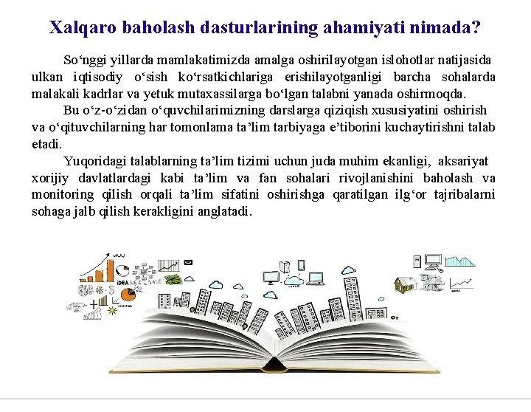

Slide 4
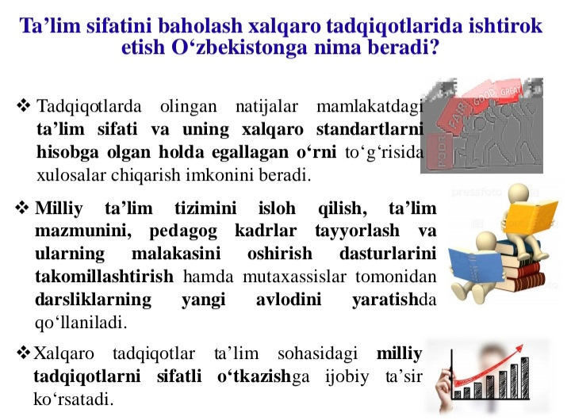

Slide 5
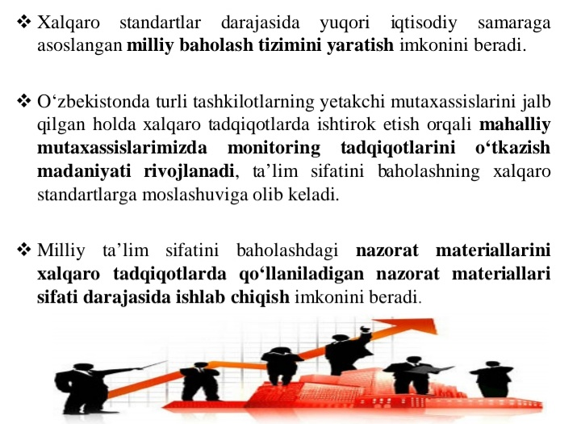

Slide 6
Biz ilk bor О‘zbekiston Respublikasi Vazirlar Mahkamasining 2018 yil 8 dekabrdagi "Xalq ta’limi tizimida ta’lim sifatini baholash sohasidagi xalqaro tadqiqotlarni tashkil etish chora-tadbirlari tо‘g‘risida"gi qarorida duch kelgandik.

Slide 7
Mazkur hujjatda Vazirlar Mahkamasi huzuridagi Ta’lim sifatini nazorat qilish davlat inspeksiyasi huzurida Ta’lim sifatini baholash bо‘yicha xalqaro tadqiqotlarni amalga oshirish milliy markazini tashkil etishga qaror qilingan.

Slide 8
Ma’lum bо‘ldiki, 2015 yilgi tadqiqotlardan keyin dunyo bо‘yicha birinchi, ikkinchi va tо‘rtinchi о‘rinlarni qit’adoshlarimiz - Singapur, Yaponiya va Xitoy Taypeyi о‘quvchi-yoshlari egallagan.

Slide 9
Oʻzbekiston Respublikasi Vazirlar Mahkamasining “Xalq taʼlimi tizimida taʼlim sifatini baholash sohasidagi xalqaro tadqiqotlarni tashkil etish chora-tadbirlari toʻgʻrisida”gi qarori asosida PIRLS, TIMSS, PISA va TALIS xalqaro tadqiqotlarini Oʻzbekistonda joriy etilishi belgilab qoʻyilgan boʻlib, mazkur tadqiqotlarni joriy etish maqsadida Taʼlim sifatini nazorat qilish davlat inspeksiyasi huzurida Taʼlim sifatini baholash boʻyicha xalqaro tadqiqotlarni amalga oshirish milliy markazi tashkil etilgan

Slide 10
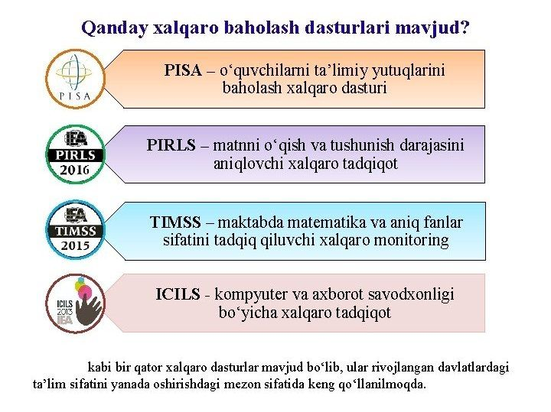
Xalqaro baholash dastur turlari

Slide 11
PISA 15 yoshli oʻquvchilarning oʻqish, matematik va tabiiy-ilmiy savodxonlik darajasini baholasa,
PIRLS 4-sinf oʻquvchilarining matnni oʻqish va tushunish darajasini baholaydi.
TIMSS xalqaro baholash dasturi esa, 4 va 8-sinf oʻquvchilarining matematika va tabiiy-ilmiy savodxonlik darajasini baholaydi.
PIRLS va TIMSSni bir-birini toʻldiruvchi dasturlar deb eʼtirof etish mumkin.
PISA va TIMSS tadqiqotlarini, ularning ustuvor yoʻnalishlaridan biri sifatida oʻquvchilarning matematik savodxonligini baholashini inobatga olinsa, Respublikamizda matematika sohasini rivojlantirish boʻyicha olib borilayotgan islohotlarga ham hamnafas boʻladi deb aytish mumkin.

Slide 13
PISA - o‘quvchilarning o‘qish, matematika va tabiiy fanlardan savodxonligini baholashga qaratilgan xalqaro baholash dasturi bo‘lib, uning natijalari asosida dunyo mamlakatlari o‘quv dasturlarida mavjud talablar doirasida o‘quvchilarning bilim va ko‘nikmalarini hayotiy vaziyatlarda qo‘llash, fikrlash va muloqot qilish qobiliyat­larini aniqlashga qaratilgan.

Slide 14
PISA - xalqaro baholash dasturi testlari uch yilda bir marta о‘tkazilib, о‘quvchilar bilimi uchta yо‘nalish bо‘yicha,1000 ballik tizimda baholanadi. Har galgi monitoring jarayonida yuqorida sanalgan uchta yо‘nalishdan biriga e’tibor qaratiladi.

Slide 15
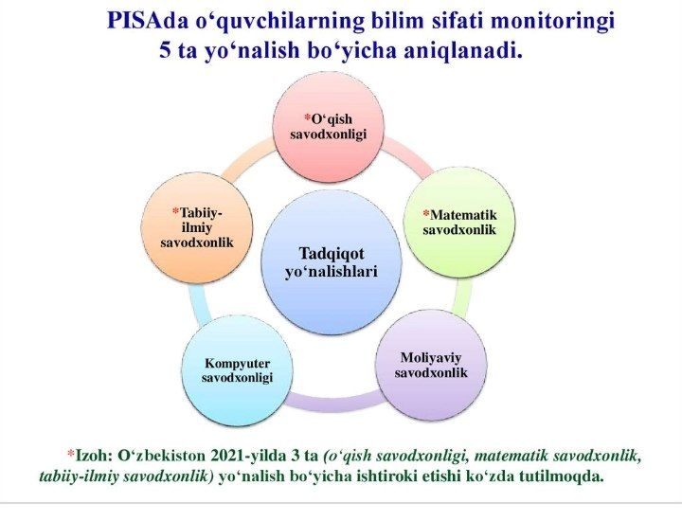

Slide 16
TIMSS – 4 va 8 - sinf oʻquvchilarining matematika va tabiiy yoʻnalishdagi fanlardan oʻzlashtirish darajasini baholash dasturi boʻlib, bu tadqiqot toʻrt yilda bir marta oʻtkaziladi.
TIMSS xalqaro baholash dasturida 4- va 8-sinf oʻquvchilarining matematika va tabiiy fanlar boʻyicha egallagan bilim darajasi va sifatini solishtirish hamda milliy taʼlim tizimidagi farqlarni aniqlash bilan bir qatorda,qoʻshimcha ravishda maktablarda matematika va tabiiy fanlar boʻyicha berilayotgan taʼlim mazmuni, oʻquv jarayoni, taʼlim muassasasining imkoniyatlari, oʻqituvchilar salohiyati, oʻquvchilarning oilalari bilan bogʻliq omillari oʻrganiladi.
TIMSS dasturi oʻzining birinchi tadqiqotini 1995-yilda boshlagan boʻlib, har toʻrt yilda amalga oshirilishi rejalashtirilgan.
Dasturda qatnashayotgan davlatlar soni ham tobora ortib bormoqda, buni 2015-yildagi TIMSS tadqiqotida 57 ta mamlakat qatnashgan boʻlsa, 2019-yilda bu koʻrsatkich ortib, 60 dan ortiq davlatni tashkil etganida ham koʻrish mumkin. TIMSS 2015 tadqiqot natijalariga koʻra, AQSH, Singapur, Gonkong, Koreya Respublikasi, Yaponiya, Rossiya, Buyuk Britaniya kabi davlatlarning taʼlim tizimi eng yuqori koʻrsatkichlarni egallagan.

Slide 17
TALIS — rahbar va pedagog kadrlarning umumiy o‘rta ta’lim muassasalarida o‘qitish va ta’lim olish muhitini hamda o‘qituvchilarning ish sharoitlarini o‘rganish uchun.

Slide 19
.

Slide 20
PIRLS xalqaro tadqiqoti boshlang'ich sinf o'quvchilarining o'qib tushunish ko'nikmalarini qay darajada rivojlanganligi haqidagi ma'lumotlarni xalqaro miqyosda taqqoslash imkonini beradigan, o'qish va o'qitishni yaxshilashda ta'lim sohasidagi davlat siyosatiga xizmat qilishi mumkin bo'lgan tahlillarni taqdim etadigan yirik xalqaro baholash dasturi hisoblanadi.
Hozirgi vaqtda PIRLS ta'rifiga ko'ra, o'qish savodxonligi jamiyat tomonidan talab qilinadigan va inson tomonidan qadrlanadigan yozma til shakllarini tushunish va ulardan foydalanish, shuningdek, matnlardan turli shakllarda ma'no hosil qila olish qobiliyati hamdir.

Slide 23
